Slide 1
> MHW3
> Antonio Di Bella
> O46000791
> 26/04/2022
MHW3.HTML

Slide 2
/DESCRIZIONE DEL PROGETTO
Creare una pagina web utilizzando come base di partenza I progetti del MHW1 o MHW2 implementando:
Una API REST senza autenticazione o con API key.
Una API REST con autenticazione O Auth2.
MHW3.HTML

Slide 3
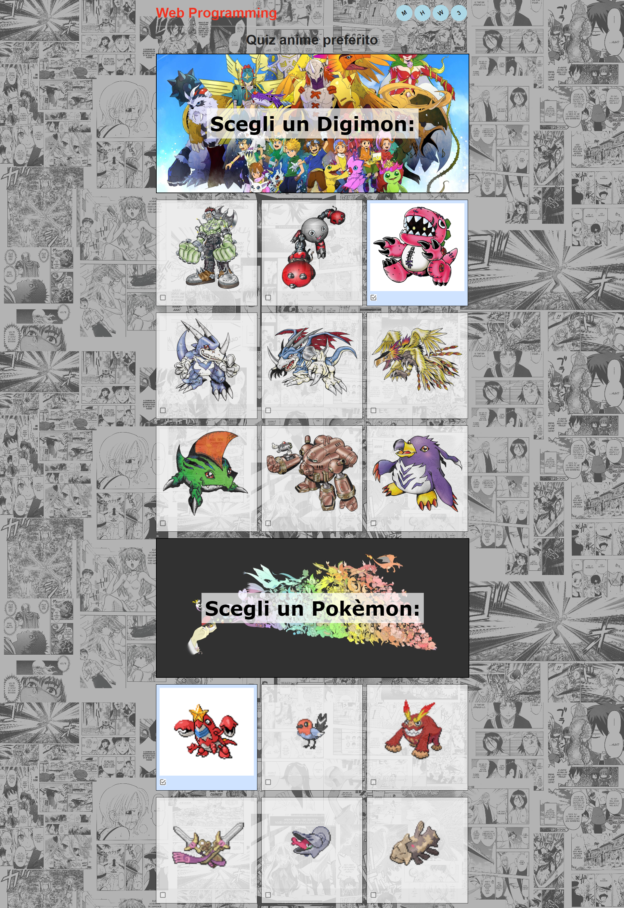
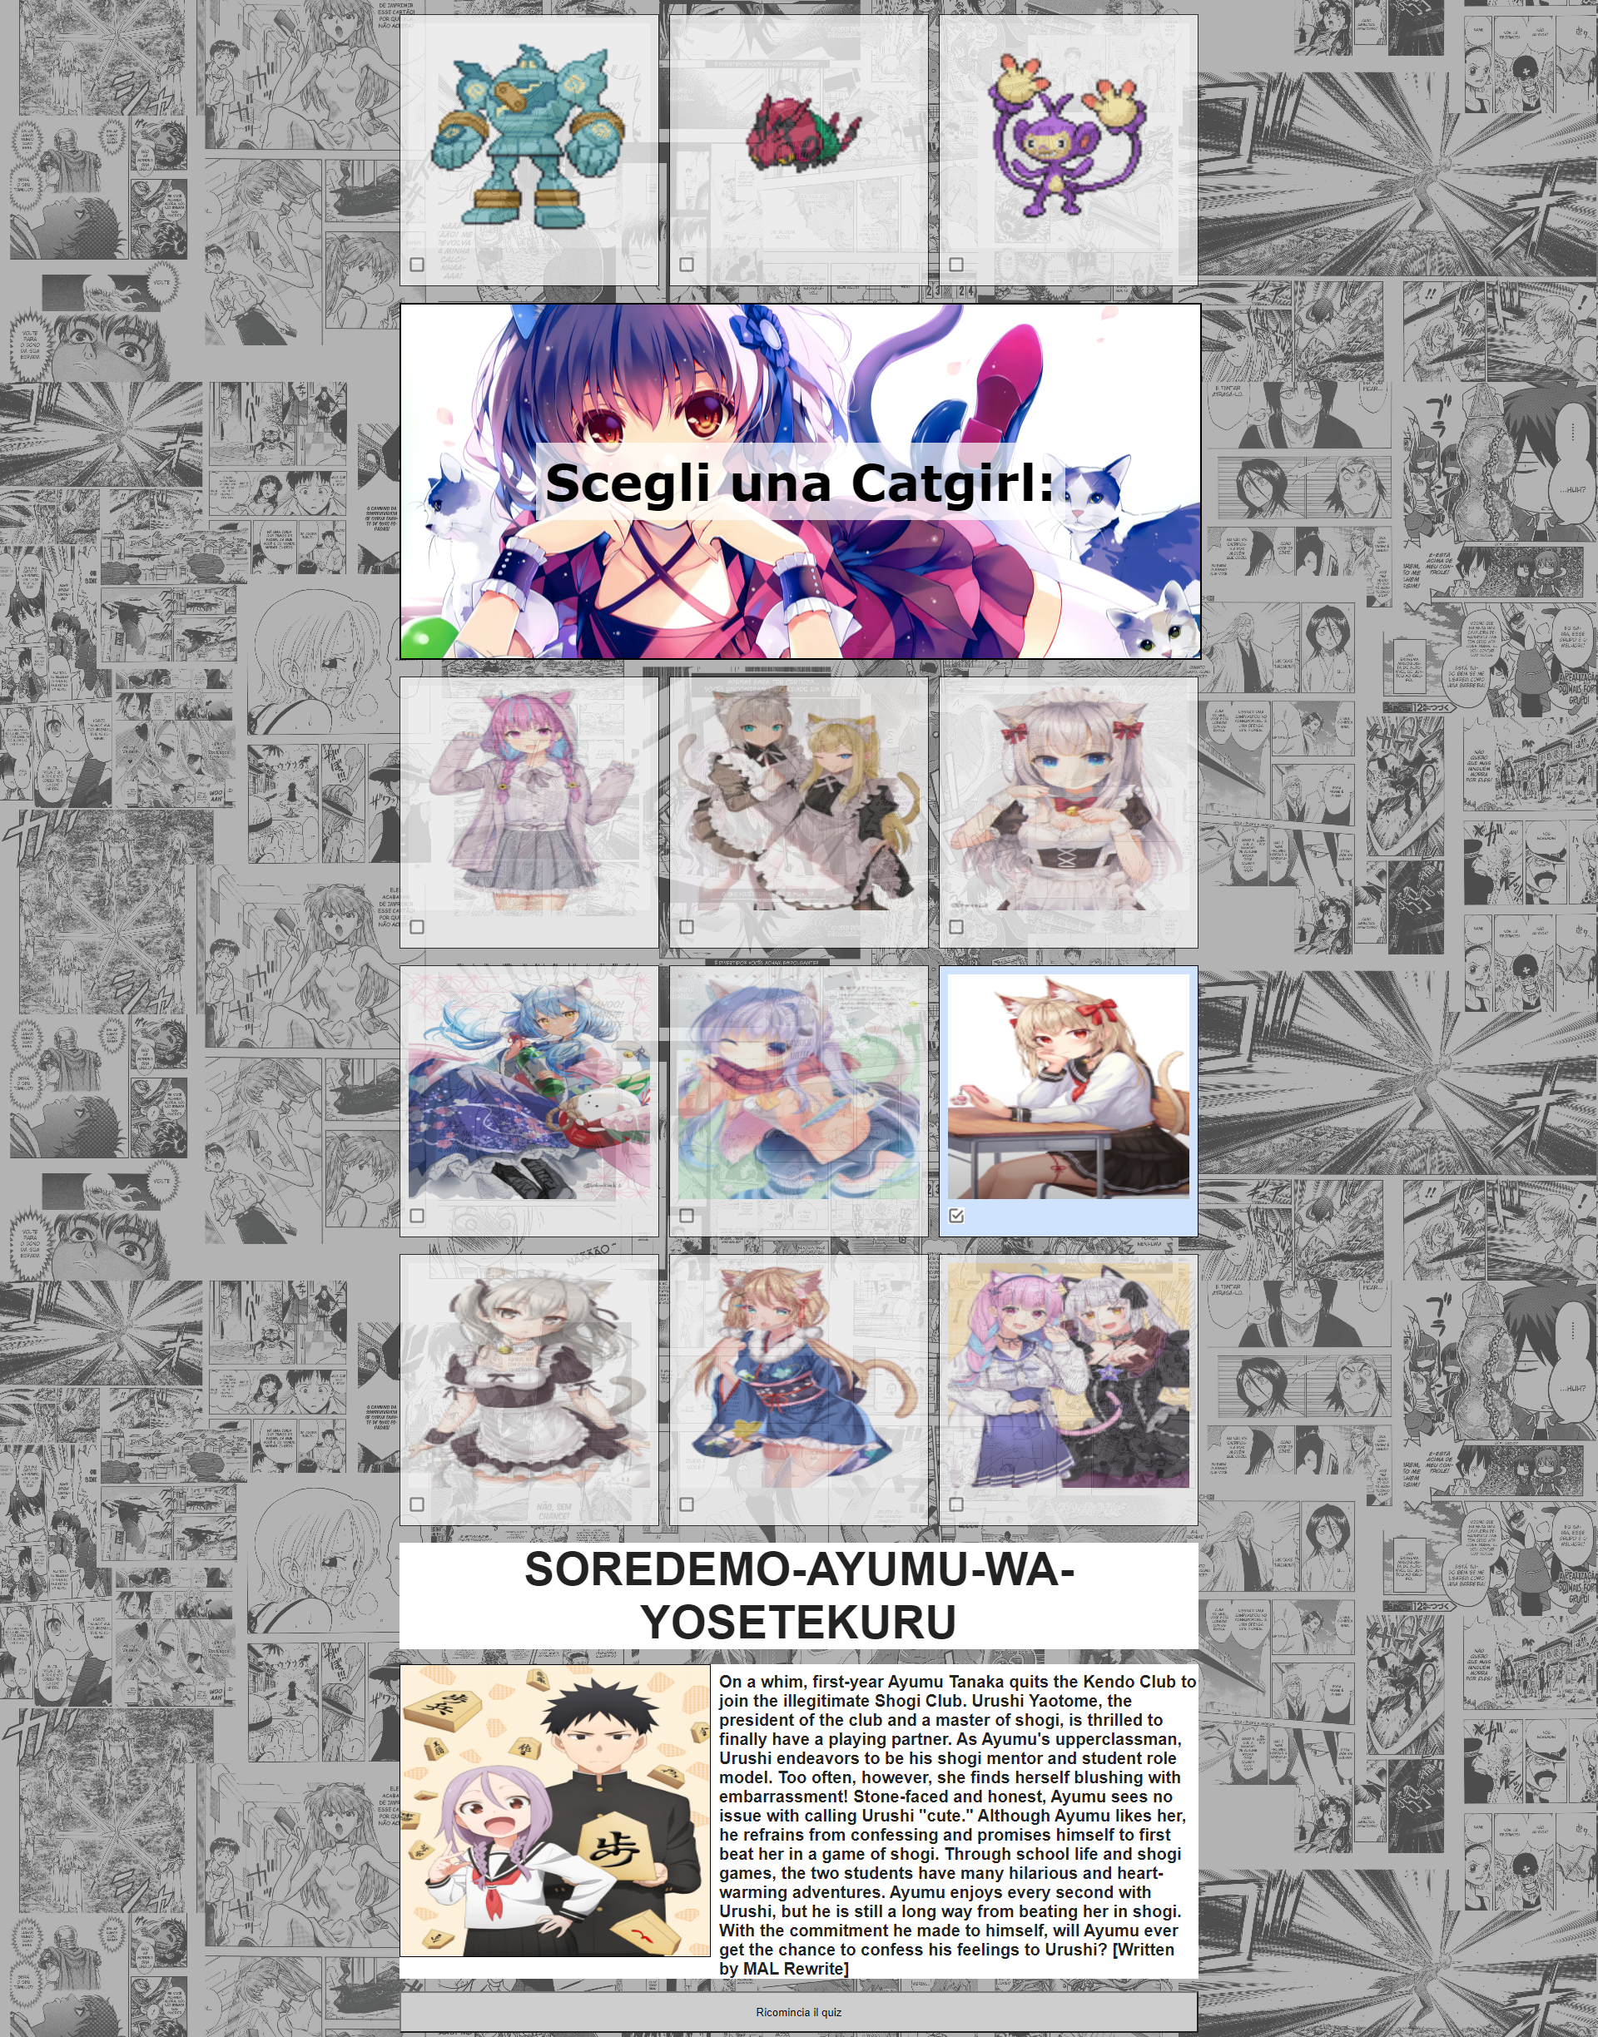
/LAYOUT DEL SITO
Il sito si presenza come un quiz a scelta multipla generato dinamicamente tramite 3 API REST differenti senza autenticazione.
Al completamento del quiz verrà generata una casella in cui verrà mostrato in base alle risposte date il riferimento ad un anime preso da un API REST con autenticazione OAuth2.

Slide 4
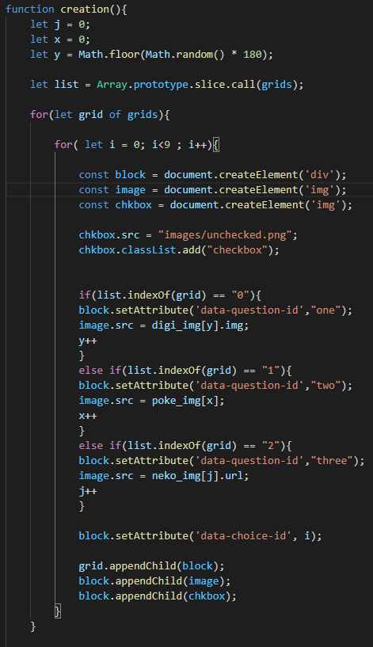
/UTILIZZO DELLE API
Ricalcando le stesse specifiche del mhw2,il sito crea dinamicamente le sezioni del quiz, utilizzando gli URL generati casualmente dalle API fornite

Slide 5
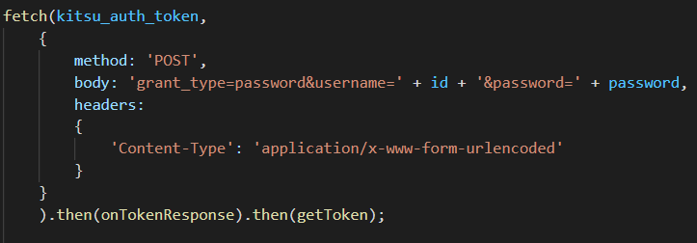
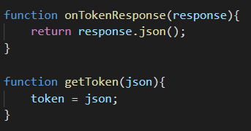
/UTILIZZO DELLE API
Il token per l’accesso alle API del sito Kitsu è stato ottenuto tramite una fetch con metodo POST inserendo id e password di un account già registrato al sito.

Slide 6
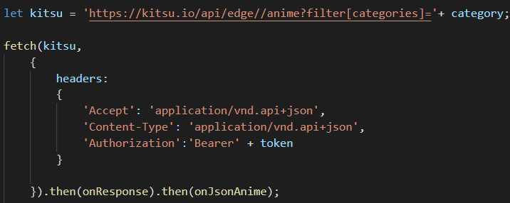
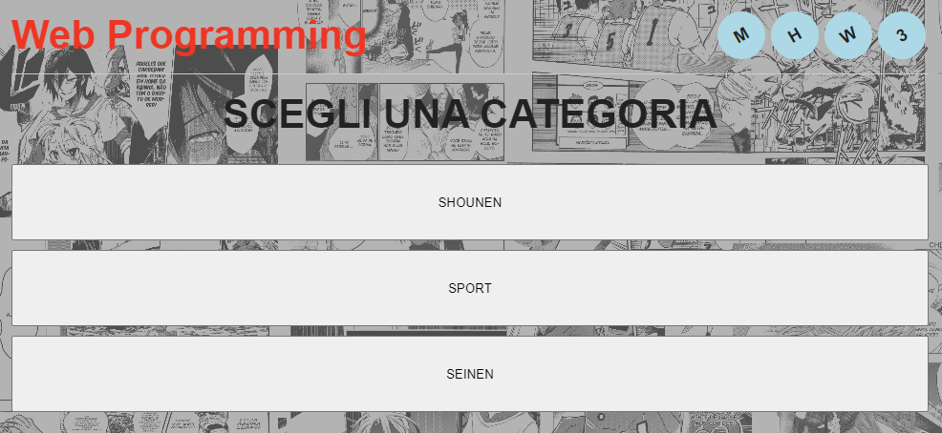
/UTILIZZO DELLE API
Il primo utilizzo delle API è con autenticazione di tipo OAuth 2 dove tramite il sito di kitsu e l’apposito token per accedervi è stato possibile reperire le informazioni in base alla categoria scelta.

Slide 7
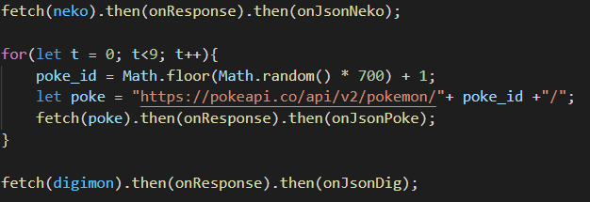
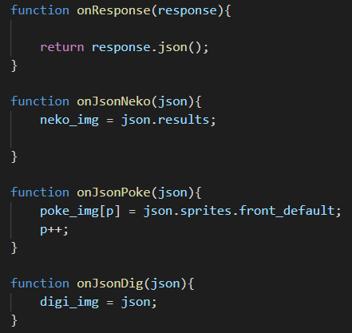
/UTILIZZO DELLE API
Successivamente sono state utilizzate 3 differenti API senza key utilizzando il metodo GET per generare casualmente il quiz.
Ogni fetch restituiva uno o più risultati di immagini generate casualmente, nel caso di pokeapi è stato necessario l’utilizzo del ciclo for poiché la promise restituiva solo i dati di un esemplare alla volta.

Slide 8
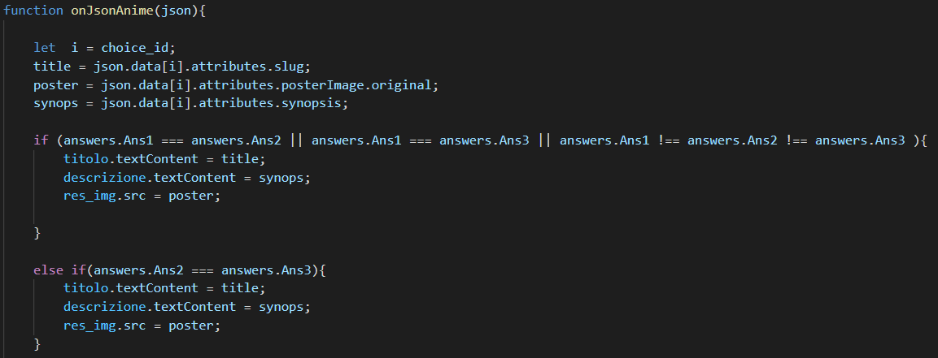
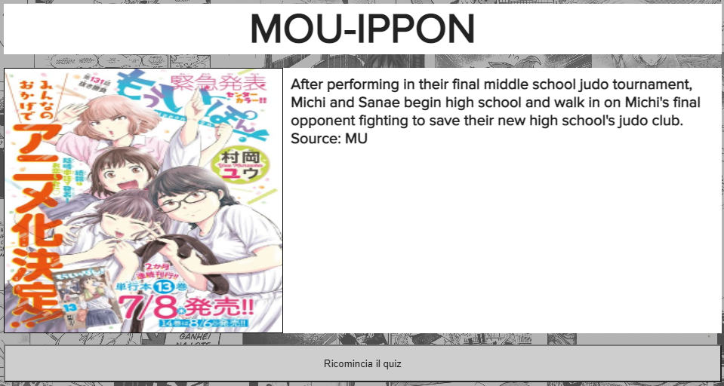
/UTILIZZO DELLE API
Alla fine del quiz verrà generato in base alla categoria scelta ed alle risposte date una sezione dove verrà mostrato: titolo, descrizione e locandina dell’anime corrispondete al choice-id delle risposte.

